Slide 1
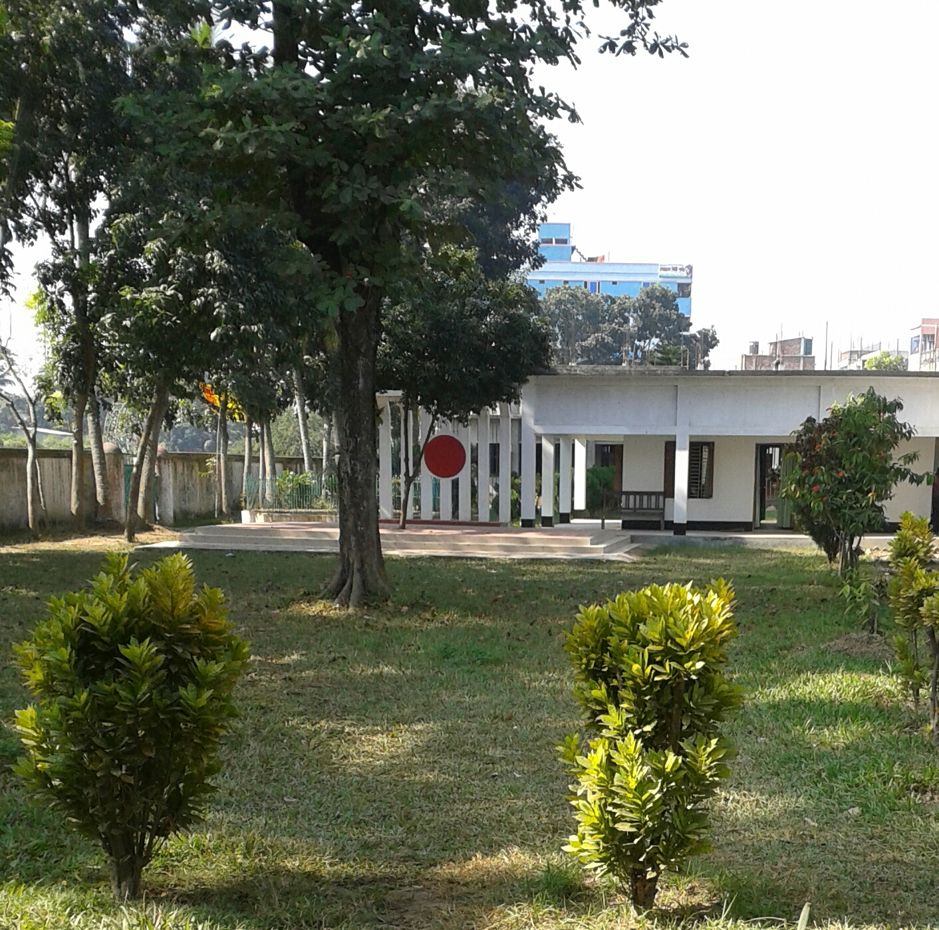
স্বাগতম

Slide 2
পরিচিতি
মোঃ মোসলেহ উদ্দিন
বিএসসি (অনার্স) এমএসসি (পদার্থবিজ্ঞান)
সহকারি শিক্ষক
গৌরিপুর সুবল আফতাব উচ্চ বিদ্যালয়
মোবাইলঃ ০১৮১৯৪১৬২৩৯
অষ্টম/নবম/দশম শ্রেণিঃ বিজ্ঞান
বর্তনী ও চলবিদ্যুৎ

Slide 3
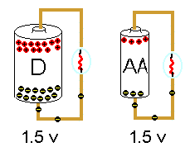
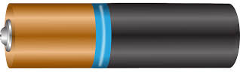
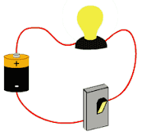
আমরা চিত্রে কি দেখতে পাচ্ছি ?

Slide 4
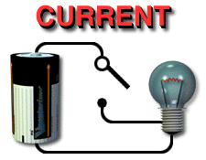
বর্তনী ও চলবিদ্যুৎ

Slide 5
শিখনফল
এসি এবং ডিসি প্রবাহের ধারণা ব্যাখ্যা করতে পারবে।
তড়িৎ প্রবাহ এবং বিভব পার্থক্যের মধ্যকার সম্পর্ক
লেখচিত্রের সাহায্যে ব্যাখ্যা করতে পারবে।
শ্রেণি ও সমান্তরাল তড়িৎ প্রবাহ এবং বিভব
পার্থক্যের ভিন্নতা প্রদর্শন করতে পারবে।

Slide 6
তড়িৎ প্রবাহ
ৎ
ৎ
ৎ
ৎ
ৎ
ৎ
ৎ
ৎ
ৎ
ৎ
ৎ
ৎ
ৎ
ৎ
ইলেকট্রন
পরমাণু বা পরমাণুর নিউক্লিয়াস
ৎ

Slide 7
তড়িৎ প্রবাহঃ কোনো পরিবাহকের যেকোনো প্রস্তচ্ছেদের মধ্য দিয়ে একক সময়ে যে পরিমান
আধান প্রবাহিত হয় তাই হলো তড়িৎ প্রবাহ।
কোনো পরিবাহকের যেকোনো প্রস্তচ্ছেদের মধ্য দিয়ে t সময়ে যদি Q পরিমান আধান
প্রবাহিত হয় , তাহলে তড়িৎ প্রবাহ I হবে , I$=\frac{Q}{t}$
_
+
A
বিদ্যুৎ প্রবাহের দিক
ইলেকট্রন প্রবাহের দিক
চিত্রঃ বিদ্যুৎ বর্তনী
তড়িৎ বিভব পার্থক্যঃ প্রতি একক আধানকে তড়িৎক্ষেত্রের এক বিন্দু থেকে অন্য বিন্দুতে স্থানান্তর
করতে সম্পন্ন কাজের পরিমান হলো ঐ বিন্দুর তড়িৎ বিভব পার্থক্য।

Slide 8
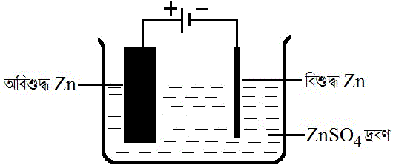
তড়িৎ প্রবাহের প্রকারভেদঃ
তড়িৎ প্রবাহ দুই প্রকার-(ক) অপর্যায়বৃত্ত প্রবাহ বা সমপ্রবাহ বা একমুখী প্রবাহ
(খ) পর্যায়বৃত্ত প্রবাহ বা পরিবর্তী প্রবাহ
(ক) অপর্যায়বৃত্ত বা একমুখী বা ডিসি প্রবাহঃ
যখন সময়ের সাথে সাধারণত তড়িৎ প্রবাহের দিকের কোনো
পরিবর্তন ঘটে না, অর্থাৎ যে তড়িৎ প্রবাহ সবসময় একই
দিকে প্রবাহিত হয় , সেই প্রবাহকে অপর্যায়বৃত্ত প্রবাহ বলে।
i
t
চিত্রঃঅপর্যায়বৃত্ত প্রবাহ
তড়িৎ রাসায়নিক কোষ

Slide 9
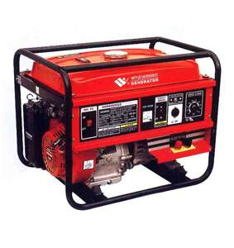
(খ) পর্যাবৃত্ত প্রবাহ বা এসি প্রবাহঃ
যখন নির্দিষ্ট সময় পরপর তড়িৎ প্রবাহের দিক পরিবর্তিত হয় ,
সেই তড়িৎ প্রবাহকে পর্যাবৃত্ত প্রবাহ বলে। বর্তমান
বিশ্বের সকল দেশের তড়িৎ প্রবাহই পর্যাবৃত্ত প্রবাহ।
এর কারন তুলনামূলকভাবে এটি উৎপন্ন ও
সরবরাহ সহজ এবং সাশ্রয়ী। পর্যাবৃত্ত প্রবাহের
উৎস জেনারেটর বা ডায়নামো।
ডায়নামো
i
t
চিত্রঃপর্যায়বৃত্ত প্রবাহ

Slide 10
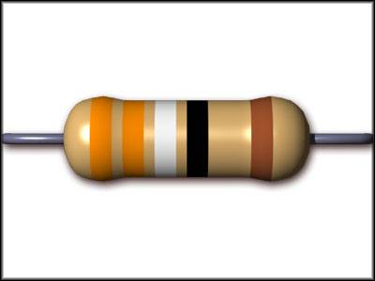
রোধঃ বিদ্যুৎ প্রবাহ তৈরি হয় ইলেকট্রন প্রবাহের জন্য । কোনো
পরিবাহির দুই প্রান্তে বিভব পার্থক্য থাকলে এই প্রবাহ শুরু হয়।
এক্ষেত্রে ইলেকট্রন নিম্নবিভব থেকে উচ্চ বিভবের দিকে প্রবাহিত হয়।
এই ইলেকট্রন স্রোত পরিবাহীর মধ্য দিয়ে চলার সময়
পরিবাহির অভ্যন্তরস্থ অণু-পরমাণুর সাথে সংঘর্ষে লিপ্ত হয়।
ফলে এর গতি বাধাপ্রাপ্ত হয়। ফলে বিদ্যুৎ প্রবাহও বিঘ্নিত হয়।
পরিবাহির এই বাধাদানের ধর্ম হলো রোধ।
মূলত পরিবাহির যে ধর্মের জন্য এর মধ্য দিয়ে বিদ্যুৎ চলাচলে বাধাগ্রস্ত হয় তাই হলো রোধ।
রোধ

Slide 11
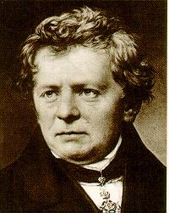
তড়িৎ প্রবাহ এবং বিভব পার্থক্যের সম্পর্কঃ ও’মের সূত্র
“তাপমাত্রা স্থির থাকলে কোনো পরিবাহীর
মধ্য দিয়ে তড়িৎ প্রবাহ ঐ পরিবাহীর দুই
প্রান্তের বিভব পার্থক্যের সমানুপাতিক”
V_{A}
V_{B}
A
B
A B পরিবাহীর দুই প্রান্তে বিভব যথাক্রমে
V_{A} ও V_{B} এবং V_{A} >V_{B} হলে দুই প্রান্তের
বিভব পার্থক্যে V = V_{A} - V_{B}
∴I ∝ V
বা, I =GV
∴I = $\frac{V}{R}$
( G একটি সমানুপাতিক ধ্রুবক,
একে পরিবাহকের তড়িৎ পরিবাহিতা বলে।)
জর্জ সাইমম ও’ম (১৭৮৩ - ১৮৫৪)
এখানে R একটি ধ্রুব সংখ্যা, R- কে পরিবাহকের রোধ বলে।

Slide 12
তড়িৎ প্রবাহ –বিভব পার্থক্য লেখচিত্র
Y
I
X
V

Slide 13
জোড়ায় কাজঃ
$V_{A}$= 9V
$V_{B}$= 3V
A
B
পরিবাহীটির রোধ 5™ হলে এর মধ্য দিয়ে কী পরিমান তড়িৎ প্রবাহ পাওয়া যাবে ?
সমাধানঃ
দেওয়া আছে, A বিন্দুর বিভব = 9V আমরা জানি,
B বিন্দুর বিভব = 3V I=
$∴$বিন্দুদ্বয়ের মধ্যে বিভব পার্থক্য V= ∑
= (9∑3)V
= 6V
পরিবাহকের রোধ,R = 5 ™
তড়িৎপ্রবাহ , I = ?
$$V_{A}$$
V
$$V_{B}$$
$$V_{A}$$
$$V_{B}$$
R
6
=
5
=
1.2 A

Slide 14
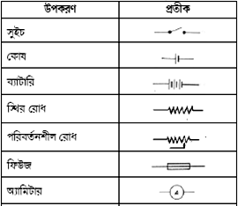
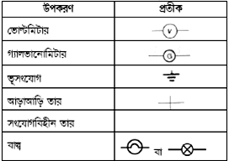
তড়িৎ বর্তনীতে ব্যবহৃত উপকরণের প্রতীক

Slide 15
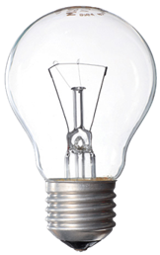
বিদ্যুৎ বর্তনী
F
F
O
তড়িৎ প্রবাহ চলার সম্পূর্ণ পথকে তড়িৎ বর্তনী বলে।
সাধারণত বর্তনীতে তড়িৎযন্ত্র ও উপকরণসমূহ দু’ভাবে সংযুক্ত করা হয় ।
(ক ) শ্রেণিসংযোগ বর্তনী (খ) সমান্তরাল সংযোগ বর্তনী

Slide 16
(ক) শ্রেণি সংযোগ বর্তনীঃ
কোনো বর্তনীতে যদি রোধ , তড়িৎযন্ত্র বা উপকরণসমূহ এমনভাবে সংযুক্ত হয় যেন প্রথমটির
এক প্রান্তের সাথে দ্বিতীয়টিরঅন্য প্রান্ত, দ্বিতীয়টির অপর প্রান্তের সাথে তৃতীয়টির এক প্রান্ত এবং
এরূপে সব কয়টি পর্যায়ক্রমে সাজানো থাকে, তবে সেই সংযোগকে অনুক্রম বা শ্রেণিসংযোগ বলে।
$$R_{1}$$
$$R_{2}$$
_
A
_
+
_
কোষ
সুইচ
+
K
A
সিরিজ সংযোগ
+
কোষ
সুইচ
_
+
K
সিরিজ সংযোগ

Slide 17
F
F
O
সিরিজ সংযোগ

Slide 18
ফিউজ বাল্ব
F
F
O
সিরিজ সংযোগ

Slide 19
(খ) সমান্তরাল সংযোগ বর্তনীঃ
কোনো বর্তনীতে দুই বা ততোধিক রোধ, তড়িৎ উপকরন বা যন্ত্র যদি এমনভাবে
সংযুক্ত থাকে যে সব কয়টির এক প্রান্ত একটি সাধারণ বিন্দুতে এবং অপর প্রান্তগুলো
অপর একটি সাধারণ বিন্দুতে সংযুক্ত হয় তবে সেই সংযোগকে সমান্তরাল সংযোগ
বলে।
_
V
+
$$R_{1}$$
কোষ
$$R_{2}$$
সুইচ
_
+
K
সমান্তরাল সংযোগ

Slide 20
সমান্তরাল সংযোগ
F
F
F
O
F
O
F
F
O

Slide 21
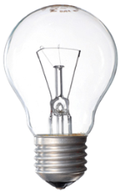
_
V
+
$$I_{2}$$
K
$$I_{1}$$
K
I
I
_
+

Slide 22
_
V
_
+
V
+
ফিউজ বাল্ব
$$I_{2}$$
$$I_{2}$$
I
$$I_{1}$$
ফিউজ বাল্ব
$$I_{1}$$
I
কোষ
সুইচ
I
কোষ
সুইচ
I
_
_
+
K
+
K

Slide 23
দলগত কাজ
আরিফ সাহেব তার অফিসকক্ষে ৬০ ওয়াটের দুটি বাল্ব সিরিজ সংযুক্ত করলেন। কিন্তু
একটি ফ্যান ও একটি টেলিভিশন প্যারালালে সংযুক্ত করেন।
** বিদ্যুৎ প্রবাহের একক কী?
** আরিফ সাহেবের ব্যবহৃত বৈদ্যুতিক সরঞ্জামগুলোর সাহায্যে একটি প্যারালাল
বর্তনী আঁক।
অ্যাম্পিয়ার
ফ্যান
টেলিভিশন
বাল্ব
বাল্ব
কোষ
সুইচ
_
+
K

Slide 24
মূল্যায়ন
১.বাংলাদেশে পর্যায়বৃত্ত প্রবাহ প্রতি সেকেন্ডে কয় বার হয়।
(ক) ২০
(খ) ৩০
(গ) ৫০
(ঘ) ৬০
২.অপর্যায়বৃত্ত প্রবাহের অপর নাম কী?
(ক) একমুখী প্রবাহ
(খ) দ্বিমুখী প্রবাহ
(গ) তড়িৎ প্রবাহ
(ক)ইলেকট্রন প্রবাহ
৩. কোনটি রোধের একক?
(ক) ওয়াট
(খ) অ্যাম্পিয়ার
(গ) ভোল্ট
(ঘ) ওহম
৪.কোনটি ওহমের সূত্র?
(ক) R=VI
(খ) I=$\frac{V}{R}$
(গ) V=$I^{2}R$
(ঘ) P=$\frac{V^{2}}{R}$
5. বর্তনীতে তড়িৎ প্রবাহের জন্য নিচের কোনটির প্রয়োজন।
(ক) ধনাত্মক আধানের
(খ) নিউট্রনের
(গ) নিউক্লিয়াসের
(ঘ) ঋনাত্মক আধানের
৬. বিভব পার্থক্যের একক কী?
(ক) ভোল্ট
(খ) জুল
(গ) ওয়াট
(ঘ) অ্যাম্পিয়ার

Slide 25
বাড়ির কাজ
A
6™
B
C
5™
D
4™
I=3A
K
+
─
ক. তড়িৎ প্রবাহের একক কী?
খ. বাল্বের গায়ে ২২০v∑৬০w লেখা আছে এর অর্থ কী?
গ. বর্তনীর BC অংশের বিভব পার্থক্য নির্ণয় কর ।
ঘ.বর্তনীটির ব্যবহারের অসুবিধা উল্লেখ করে গৃহস্থলিতে উপযোগী একটি
সঠিক বর্তনী অঙ্কন কর এবং এর সুবিধা সম্পর্কে তোমার মতামত উপস্থাপন করো।

Slide 26
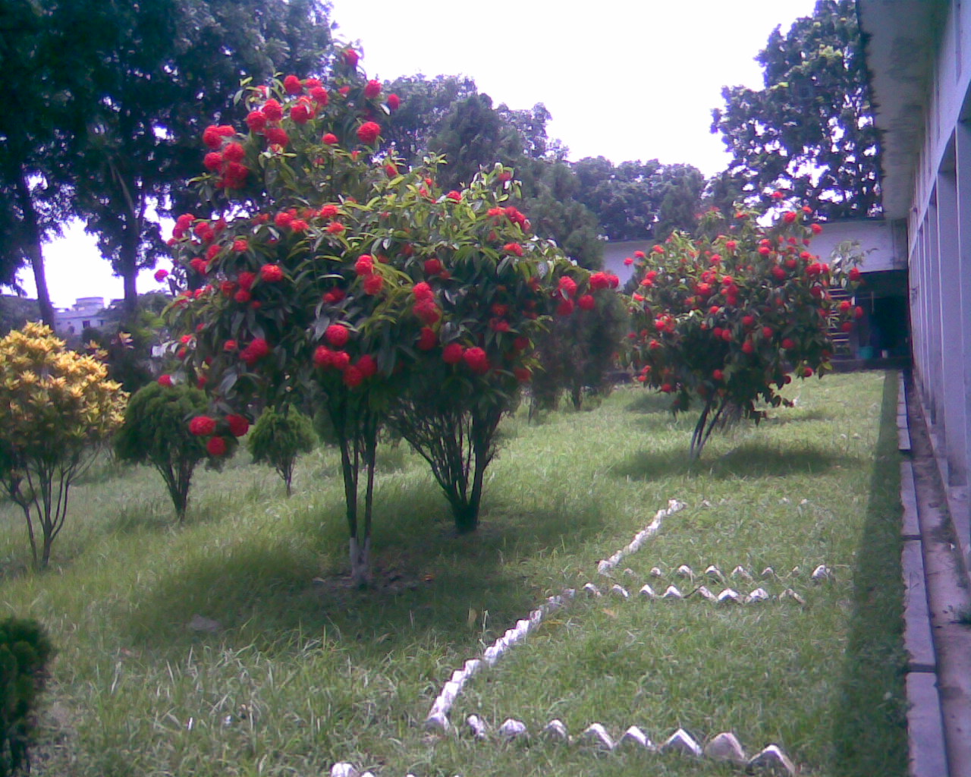
সবাইকে
ধন্যবাদ

